Slide 1
毕业设计讨论
王方怡
2019.11.20

Slide 2
数据收集与预处理
数据来源：
《中国法律服务网》案例库
案例数量3430例
数据质量良好
预处理：
手动或自动化脚本处理，识别命名属性，划分模块并存储到数据库中
http://alk.12348.gov.cn/LawMultiSearch?checkDatabaseID=28%2C29%2C30%2C31%2C67%2C36%2C68%2C69%2C70

Slide 3
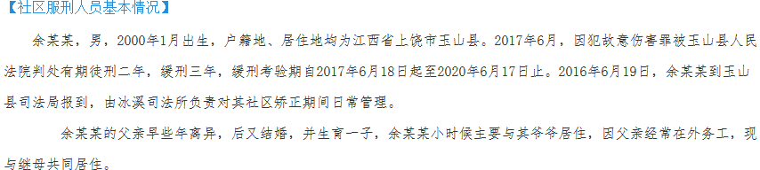
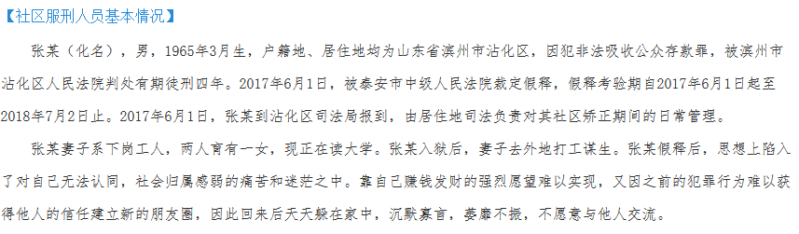
服刑人员数据展示

Slide 4
服刑人员信息
通用属性：姓名、性别、出生日期、出生地、户籍地、是否成年
矫正类别、判决法院名称、罪名、是否累犯、刑期
是否缓刑、缓刑期限、是否假释、
是否按时报道、报道日期、报道司法局、所属司法所
识别方法：《基于CNN的文本记录分割与命名属性值识别技术的研究与实现》
——胡猛（苏州大学，硕士学位论文）
其他属性：家庭关系、家庭经济、文化程度、自我认同感、社会归属感、
知识水平、特长或技能、就业能力、社交意愿、是否自卑、心理压力、
法律意识、邻里关系、不良交友、认罪伏法态度、矫正态度、入矫后表现、主要犯罪事实
识别方法：正则表达式、自动化处理脚本，后期人工调整

Slide 5
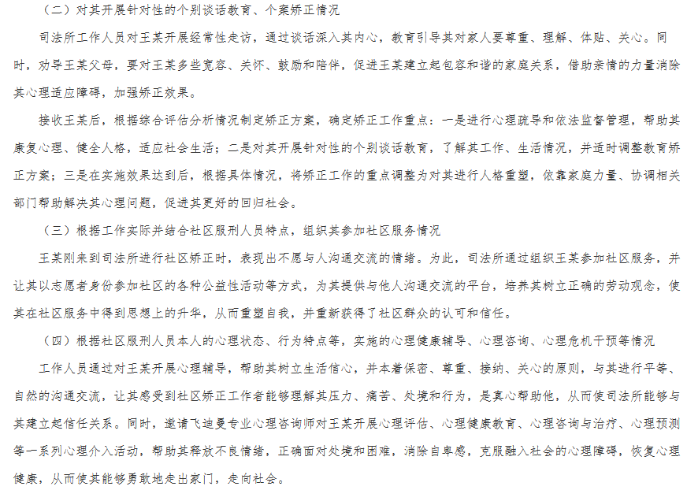
矫正方案数据展示（半结构化）
教育学习
心理矫正
社区服务
适应性帮扶
矫正小组成员协助教育
社会力量协助教育

Slide 6
数据库设计1-矫正案例库表
属性名称 | 数据 | 属性名称 | 数据 | 属性名称 | 数据
案例编号 | 03c3a5bfd8304f698a1a422dffc3e4d2 | 是否假释 | 是 | 社交意愿 | -1
姓名 | 张某 | 是否按时报道 | 是 | 心理压力 | -1
性别 | 男 | 报道日期 | 2017-6-22 | 邻里关系 | -1
出生日期 | 1983-5-23 | 报道司法局 | 玉山县司法局 | 不良交友 | 0
出生地 | 江西省 | 所属司法所 | 南山司法所 | 认罪伏法态度 | 1
户籍地 | 江西省 | 家庭关系 | 0 | 矫正态度 | 1
是否成年 | 是 | 家庭经济 | -1 | 入矫后表现 | 1
矫正类别 | 假释 | 文化程度 | -1 | 主要犯罪事实 | （裁判文书代替）
判决法院名称 | 浙江省杭州市中级人民法院 | 知识水平 | -1 | 教育学习 | 依托社区干部和网格管理员，开展经常性走访，交心谈心，教育引导张某对家人要尊重、理解、体贴、关心。
罪名 | 盗窃罪 | 就业能力 | -1 | 心理矫正 | 对张某开展心理辅导，帮助他树立生活信心,本着保密、尊重、接纳、…
是否累犯 | 否 | 法律意识 | 0 | 社区服务 | 司法所组织张某参加社区服务，培养其正确的劳动观念…
刑期 | 12 | 自我认同感 | -1 | 适应性帮扶 | 对张某进行创业指导，依靠社会力量、协调相关部门帮助解决创业过程中遇到的具体困难…
是否缓刑 | 否 | 社会归属感 | -1 | 矫正小组协助 | 建立起司法所工作人员、村干部、志愿者、社区服刑人员家属为成员的矫正小组…
缓刑期限 |  | 是否自卑 | -1 | 社会力量协助 | 邀请玉山县志愿者协会积极开展联合教育活动…

Slide 7
数据库设计2——字典表
ID | 属性名称 | 编码 | 注释
xxxxxxxxxx | 家庭关系 | 1 | 良好
xxxxxxxxxx | 家庭关系 | 0 | 未知
xxxxxxxxxx | 家庭关系 | -1 | 较差
xxxxxxxxxx | 家庭经济 | 1 | 良好
xxxxxxxxxx | 家庭经济 | 0 | 未知
xxxxxxxxxx | 家庭经济 | -1 | 较差
xxxxxxxxxx | 文化程度 | 1 | 较高
xxxxxxxxxx | 文化程度 | 0 | 未知
xxxxxxxxxx | 文化程度 | -1 | 较低
xxxxxxxxxx | 社交意愿 | 1 | 正常
xxxxxxxxxx | 社交意愿 | 0 | 未知
xxxxxxxxxx | 社交意愿 | -1 | 低落
xxxxxxxxxx | 心理压力 | 1 | 较小
xxxxxxxxxx | 心理压力 | 0 | 未知
xxxxxxxxxx | 心理压力 | -1 | 较大
数据库表设计3——待推荐服刑人员数据表

Slide 8
功能设计
首页
（统计展示）
案例库查询
（案例库查询展示）
方案推荐
（类案推荐）
系统管理
（系统管理员）
矫正类别统计
案件地区统计
案件时间统计
案例库查询展示
主要犯罪事实图谱化展示
填写矫正人员信息并保存
查询特征相似度top5的矫正案例
人工挑选并组合较合适的一组
案例库操作
功能菜单调整

Slide 9

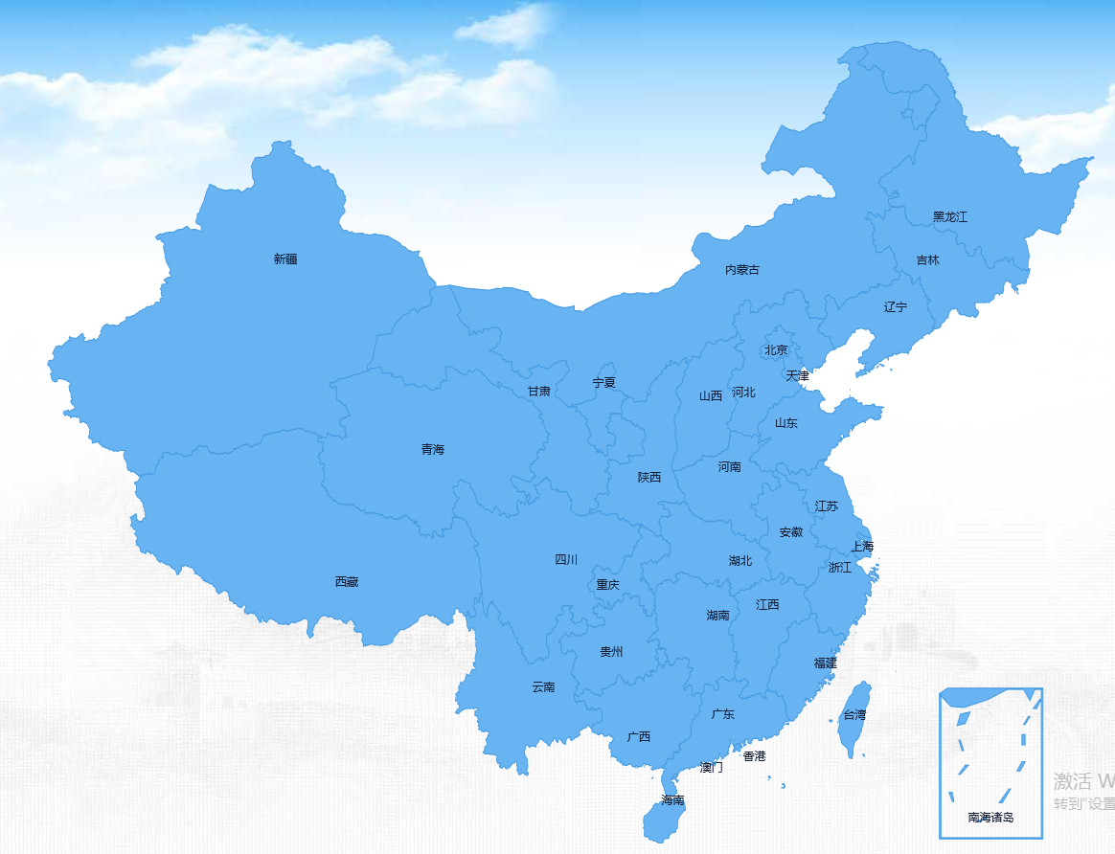
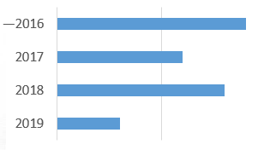
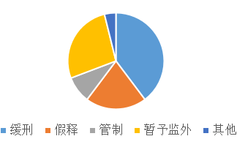
首页
案件时间统计
矫正类别统计

Slide 10
技术框架
前端：Vue.js、Element UI
后台：Java、Springboot、mybatisplus
数据库：mysql
工作安排
数据收集与属性值抽取
数据后处理，清洗、去噪，建表存数据库
前后端环境搭建、页面设计，后端接口实现
推荐算法实验

Slide 11
谢谢大家！ 欢迎批评指正！

